Slide 1
Компьютерная графика
Лекция 14
Цвет в компьютерной графике.

Slide 2
Основы цвета
Цвет в цифровых изображениях кодируется при помощи чисел, задающих координаты данного цвета в некотором цветовом пространстве.
С точки зрения математики обычно речь идет о пространствах размерности 3 или 4.
Существование различных цветовых моделей связано с их различной применимостью в различных областях компьютерной графики.

Slide 3
Классификация цветовых моделей
Аддитивные модели (RGB) – удобны для светящихся поверхностей, например экранов мониторов или цветных источников света.
Субтрактивные модели (CMYK) – используются в полиграфии, т.е. при печати. Обеспечивают получение цвета при использовании разных красок.
Модели (HSV) – для различной обработки цветных изображений, цветокоррекции.
Модели (YUV, YIQ) – стандарт передачи информации, не связанные с оборудованием.

Slide 4
Чем определяется количество цветов
Каждая цветовая модель реализуется в зависимости от аппаратных возможностей используемой системы.
Например многие современные мониторы в модели RGB используют 24 бита на хранение информации о цвете.
Любой цвет в таких системах ограничен гаммой в 256*256*256=16,7 млн. цветов.

Slide 5
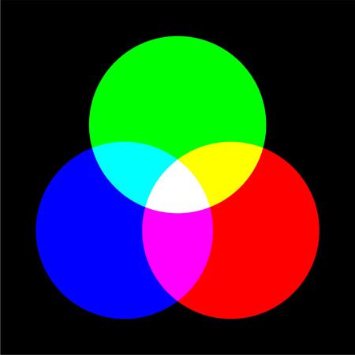
Цветовая модель RGB
Это аддитивная цветовая модель, в которой три базовых цвета: красный (Red), зеленый (Green) и синий (Blue), смешиваясь в различных пропорциях, образуют остальные цвета.
Цвета складываются.
Данная цветовая модель используется для построения изображений на цветных мониторах.

Slide 6
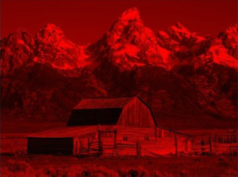
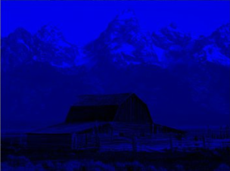
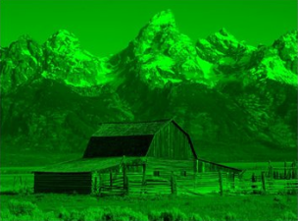
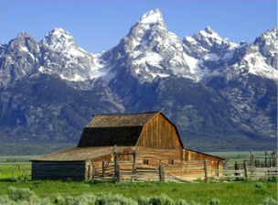
Пример использования модели (RGB)

Slide 7
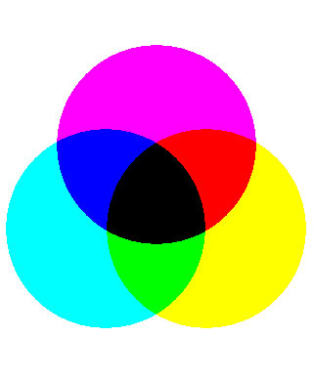
Цветовая модель CMYK
Это субтрактивная цветовая модель, используемая в цветной полиграфии.
Цветовая модель основана на смешивании пигментов следующих цветов:
голубой (Cyan), пурпурный (Мagenta), желтый (Yellow) и черный (blacK).

Slide 8
Как образуется цвет в (CMYK)
Из физики известно, что поверхность имеет определенный цвет за счет того, что белый свет (смесь красного, зеленого и синего) попадает на поверхность, частично ею поглощается (из смеси вычитается часть) и отражается обратно.
В итоге мы видим уже не белый свет, что воспринимается нами как цвет поверхности.
Например, вычитая синий, мы получаем желтый цвет.

Slide 9
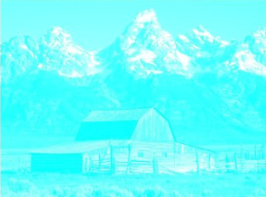
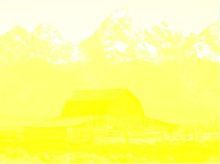
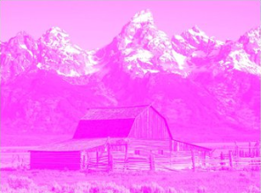

Пример использования модели (CMYK)

Slide 10
Связь моделей (RGB) и (CMYК)
Аддитивная модель (RGB) — это красный, зеленый, синий цвета.
Субтрактивная (CMYК) — голубой, пурпурный, желтый, черный.
Цвета одной системы являются дополнительными к другой:
голубой — к красному,
пурпурный — к зеленому,
желтый — к синему.
Дополнительный цвет — это разность белого и данного цвета: голубой это белый минус красный, пурпурный — белый минус зеленый, желтый — белый минут синий.

Slide 11
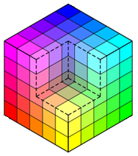
Перевод между (RGB) и (CMYK)
(RGB) –> (CMYK)
C = 1 – R;
M = 1 – G;
Y = 1 – B;
K = min (C, M, Y);
C = C – K;
M = M – K;
Y = Y – K;
(CMYK) –> (RGB)
R = 1 – min(1, C+K);
G = 1 – min(1, M+K);
B = 1 – min(1, Y+K);
Цветовые модели RGB и CMYK образуют так называемый цветовой куб

Slide 12
Несоответствия между моделями
Часто изображения, которые мы видим на мониторе отличаются от печатных копий.
Оказывается это не проблемы совместимости конкретных устройств.
Невозможно получить чистый синий цвет модели RGB (0, 0, 100%) в цветовом пространстве CMYK – его ближайший эквивалент – оттенок пурпурного цвета.
Некоторые цвета доступные на мониторе не могут быть воспроизведены при печати.
Поэтому перед печатью RGB-изображения необходимо конвертировать его в CMYK-эквивалент с помощью упомянутых выше формул.

Slide 13
Цветовая модель HSV
Данная цветовая модель задает цветовое пространство в терминах следующих составных компонент:
Hue – оттенок цвета (красный, синий, зеленый). Диапазон 0-360° (в некоторых реализациях 0-100%).
Saturation – насыщенность цвета (цветовая чистота) Диапазон от 0 до 100%. Меньшие значения насыщенности делают цвет серым, в то время как большие значения – более «цветным».
Value (Brightness) – яркость цвета. Для многих людей такой способ задания цвета является интуитивно более понятным, чем RGB или CMYK.

Slide 14
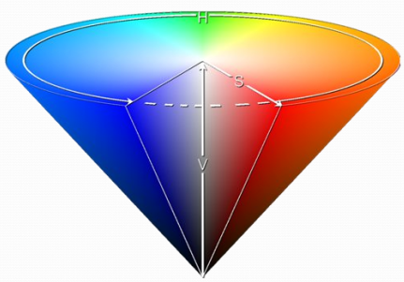
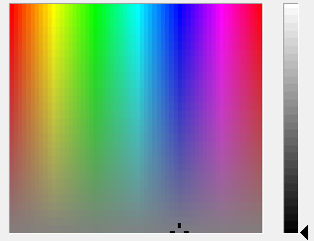
Цветовые конусы
Обычно световая модель HSV представляется в виде конуса, где H – это угол, S – расстояние от центра, V – расстояние от вершины.
Обычно при выборе цвета в палитре мы используем развертку поверхности этого конуса.

Slide 15
Преобразование из (RGB) в (HSV)
V = Max (R, G, В);
Temp = Min (R, G, В);
if (V == 0) S = 0;
else
S = (V - Temp)/V;
if (S == 0)
H = Неопределенность
else
{ Cr = (V - R)/(V - Temp)
Cg = (V - G)/(V - Temp)
Cb = (V - B)/(V - Temp)
//между желтым и пурпурным
if (R == V) H = Cb – Cg;
//между голубым и желтым
if (G == V) H = 2 + Cr – Cb;
//между пурпурным и голубым
if (В == V) Н = 4 + Cg – Сг;
//перевод в градусы
Н = 60 * Н;
//корректировка знака
if (Н < 0) Н = Н + 360;

Slide 16
Преобразование из (HSV) в (RGB)
if (S == 0)
if (Н == Неопределено)
{ R = V; G = V; В = V; }
else throw Exception();
else
{ //хроматический случай
if (H == 360) P = 0;
else P = Н/60;
//деление нацело
F = H - P;
M = V * (P - S);
N = V * (P - S * F);
К = V * (P - S * (P - F));
if (P == 1) SetRGB(V, К, М);
if (P == 2) SetRGB(N, V, M);
if (P == 3) SetRGB (M, V, K)
if (P == 4) SetRGB (M, N, V)
if (P == 5) SetRGB (К, М, V)
if (P == 6) SetRGB (V, M, N)

Slide 17
Проблемы целых чисел
В представленных алгоритмах имеются операции деления.
Очевидно, что даже если совершать деление в вещественных числах, потом нужно хранить компоненты цветовой модели в целых числах.
Это приводит к погрешностям при переводе. Кроме того, некоторые цвета не имеют полных аналогов в другой цветовой модели.

Slide 18
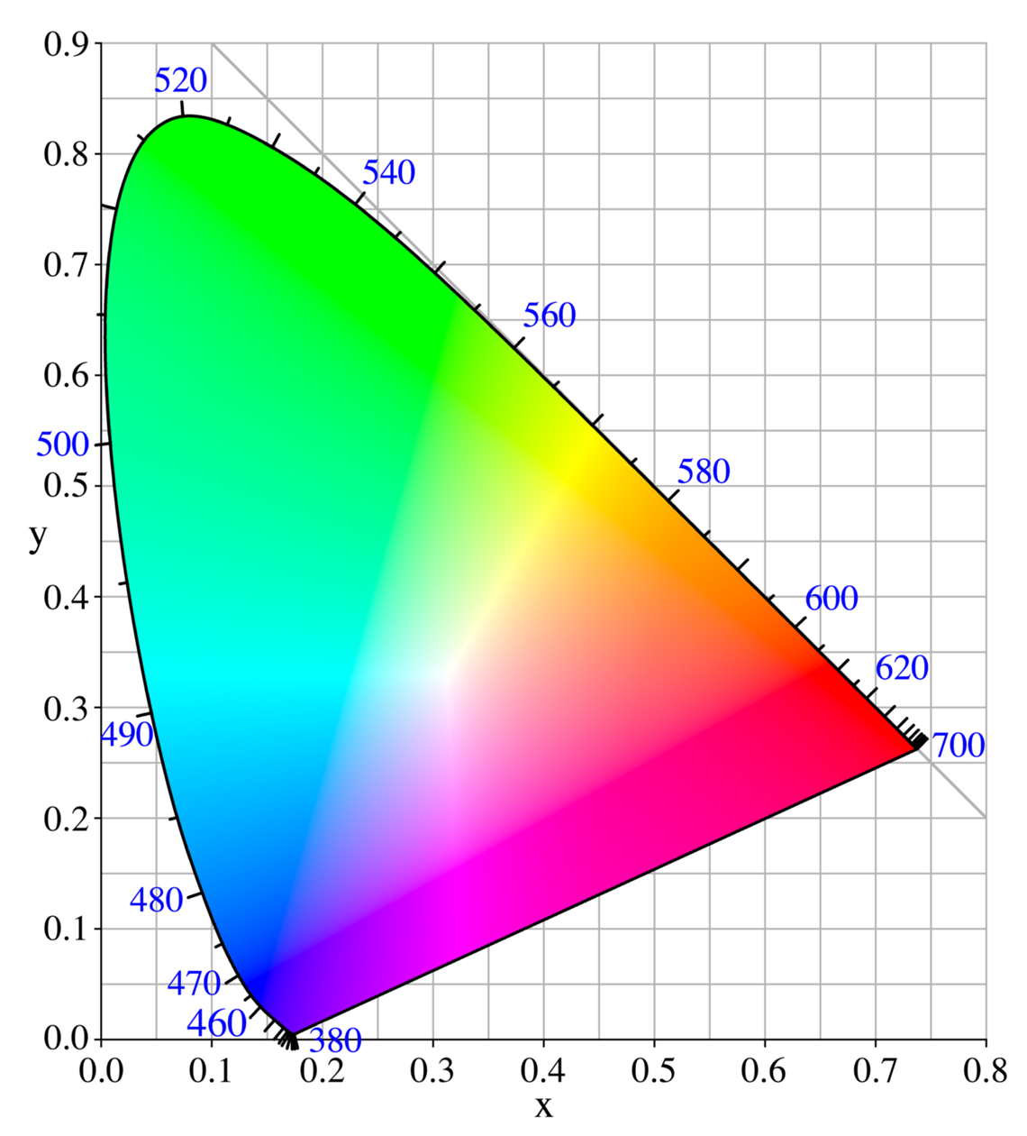
Стандарт МКО
МКО – это Международная Комиссия по Освещенности (Commission internationale de l'éclairage - CIE)

Slide 19
Выбор цветовой модели
Нельзя утверждать, что какая-то модель самая лучшая.
В каждом конкретном случае необходимо выбирать наиболее подходящую цветовую модель.
Кроме того, при работе с разными графическими устройствами необходимо помнить о разнице в стандартах.

Slide 20
ЗАДАЧИ
Нарисовать радугу 3 способами, используя 3 различных цветовых стандарта и реализовав функции перехода от одного стандарта к другому

Slide 21
ТЕСТЫ
Цветовая модель RGB чаще используется при
Печати
При обработки цветных изображений
При передаче информации
Для цветных источников цвета
Не существует цветовой модели
HSV
YUV
YIQ
YSV
Чаще всего современные мониторы в модели RGB используют на хранение информации о цвете цвета
16 бит
24бит
32 бит
48бит
64 бит

Slide 22
ТЕСТЫ
Цветовые модели RGB и CMYK образуют так называемый
Цветовой конус
Цветовой цилиндр
Цветовой куб
Цветовую модель HSV не характеризует
Оттенок
Насыщенность
Яркость
Глубина
При переходе от одной цветовой модели к другой не существует проблемы
Аппаратной несовместимости
Целых чисел
Отсутствие цветовых аналогов в данной модели
Отсутствие программного обеспечения

